Slide 1
PRIMEROS JUEGOS CON SCRATCH

Slide 2
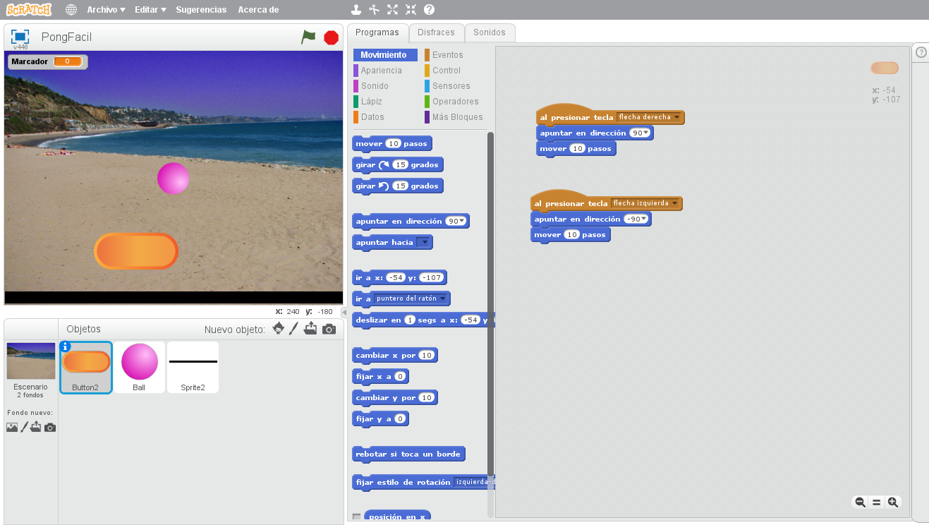

Slide 3
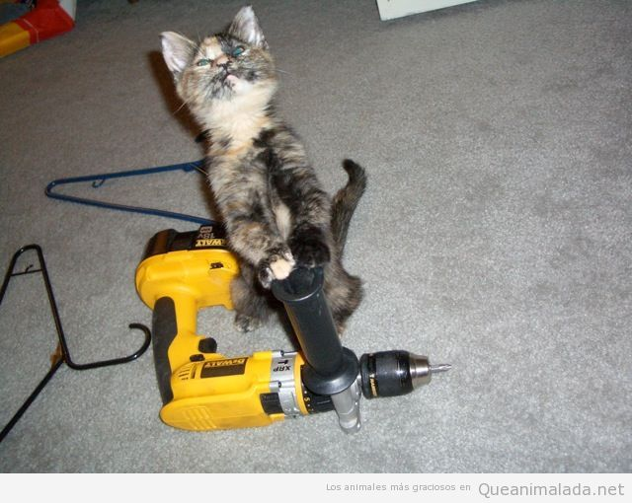
VAMOS A CREAR NUESTRO PONG

Slide 4
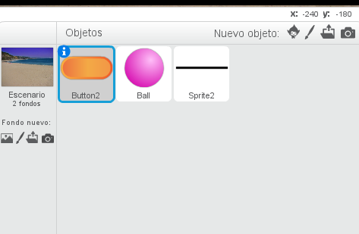
Seleccionamos un fondo
y todos los elementos de
nuestro juego

Slide 5
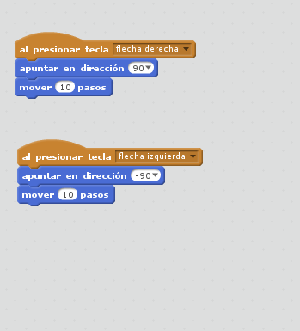
Código de la pala

Slide 6
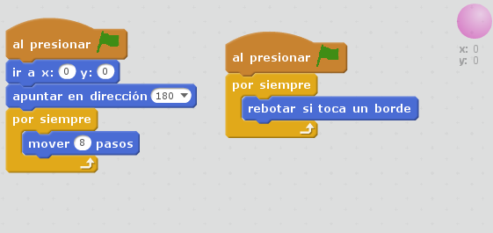
CÓDIGO DE LA PELOTA 1/3

Slide 7
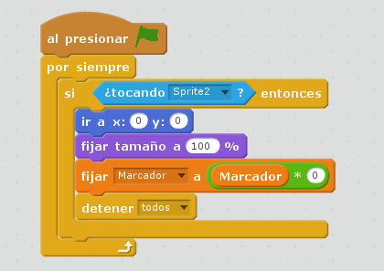
CÓDIGO DE LA PELOTA 2/3

Slide 8
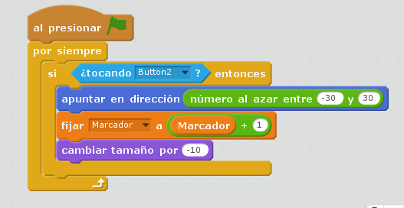
CÓDIGO DE LA PELOTA 3/3

Slide 9
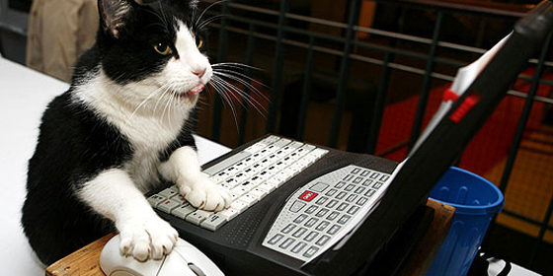
AHORA ES EL TURNO DE PROBAR NUESTRO JUEGO Y EXPERIMENTAR CON EL PROGRAMA

Slide 10

Esquiva Bola

Slide 11
Creamos las imágenes del juego
Usamos imágenes del programa
Descargamos
Creamos nuestras imágenes

Slide 12
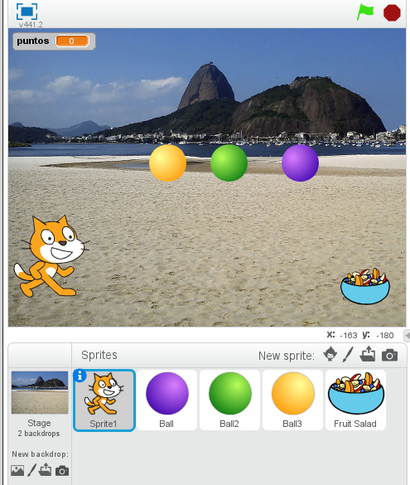
Necesitamos

Slide 13
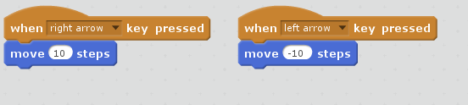
Damos movimiento a nuestra protagonista

Slide 14
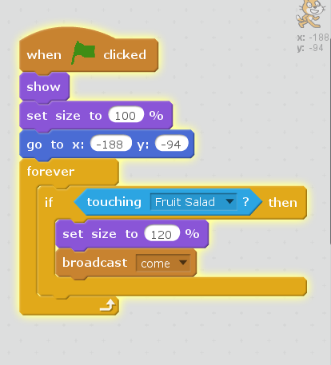
Cuando toca la comida...

Slide 15
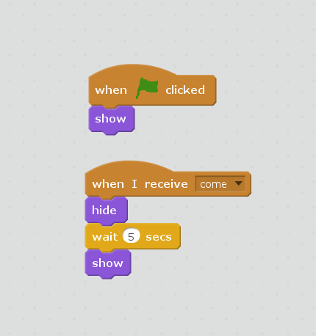
Ahora a por la comida

Slide 16
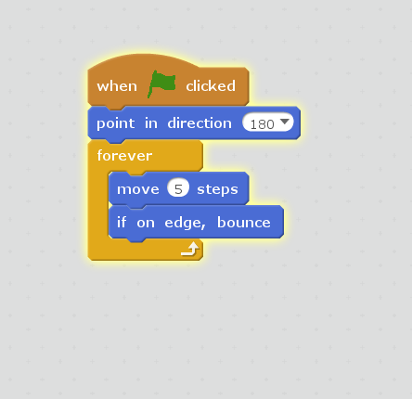
Vamos a darle movimiento a las pelotas (a todas)

Slide 17
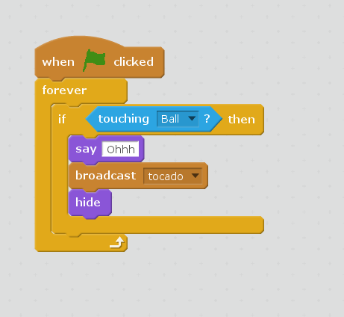
Que pasa si tocamos la pelota (uno por cada pelota)

Slide 18
Retos
Cambiar el fondo cuando la pelota nos toque
Hacer un marcador

Slide 19
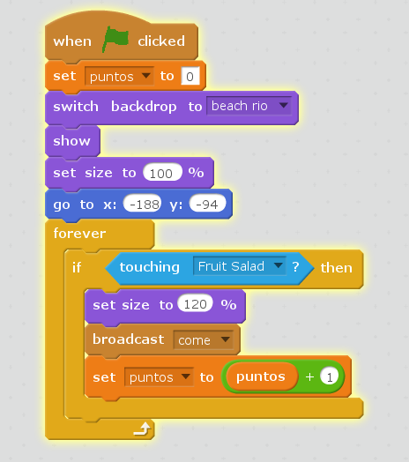

Slide 20
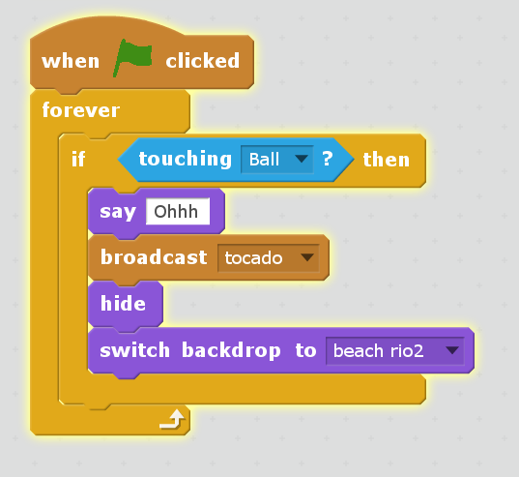

Slide 21
JUEGO GLOBOS

Slide 22
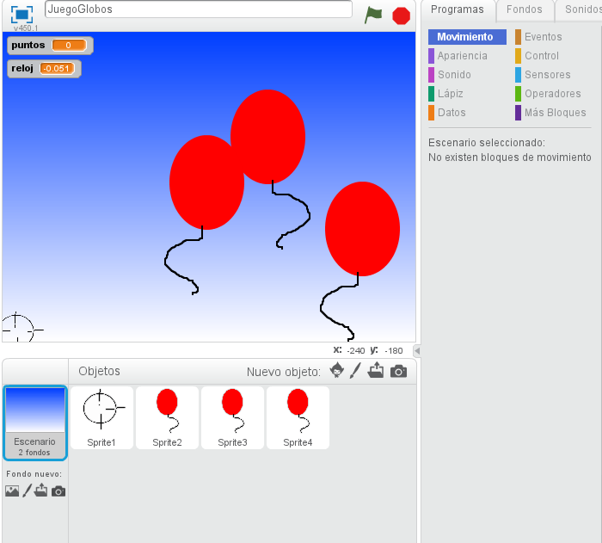
CREAMOS TRES GLOBOS (2 DISFRACES)
CREAMOS UN PUNTO DE MIRA
CREAMOS DOS FONDOS (INICIO Y FIN)

Slide 23
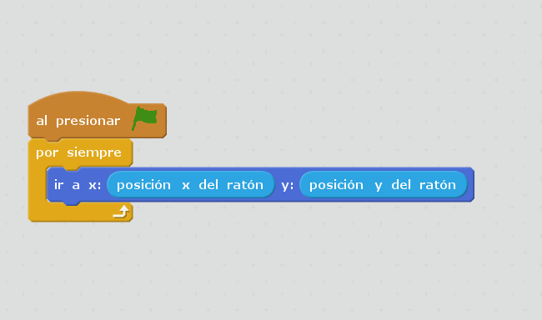
PROGRAMACIÓN PUNTO MIRA

Slide 24
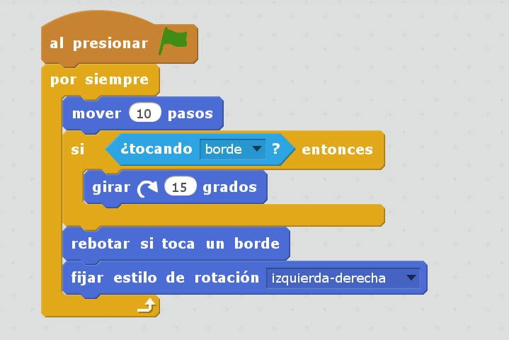
GLOBO 1/4

Slide 25
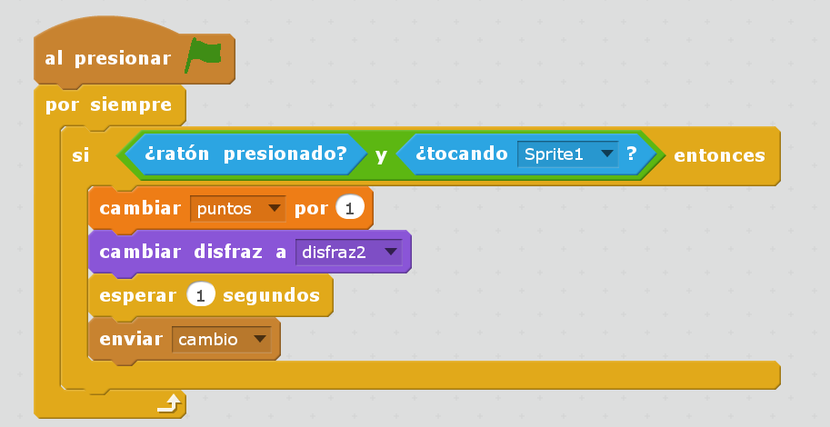
GLOBO 2/4

Slide 26
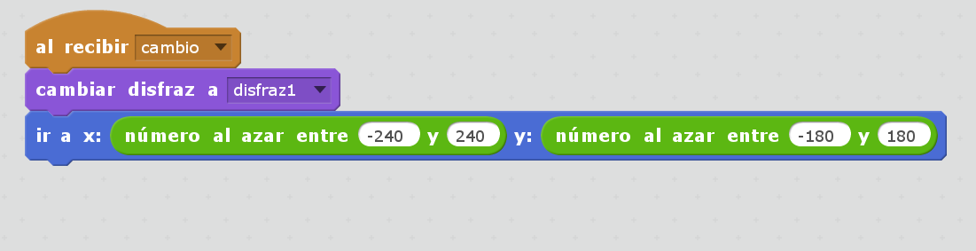
GLOBO 3/4

Slide 27
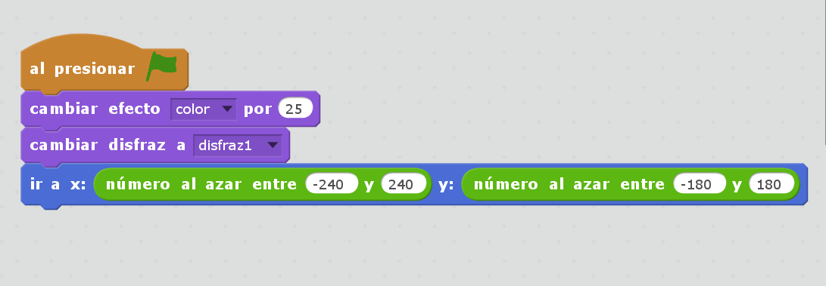
GLOBO 4/4

Slide 28
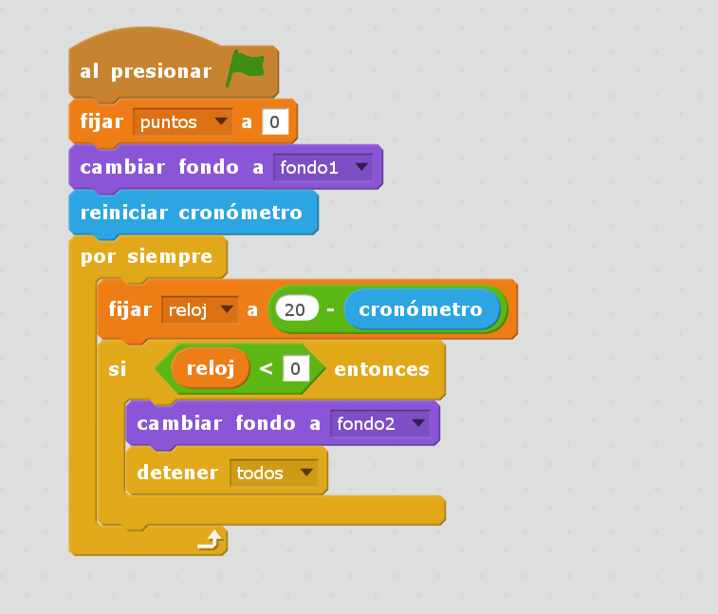
ESCENARIO

Slide 29
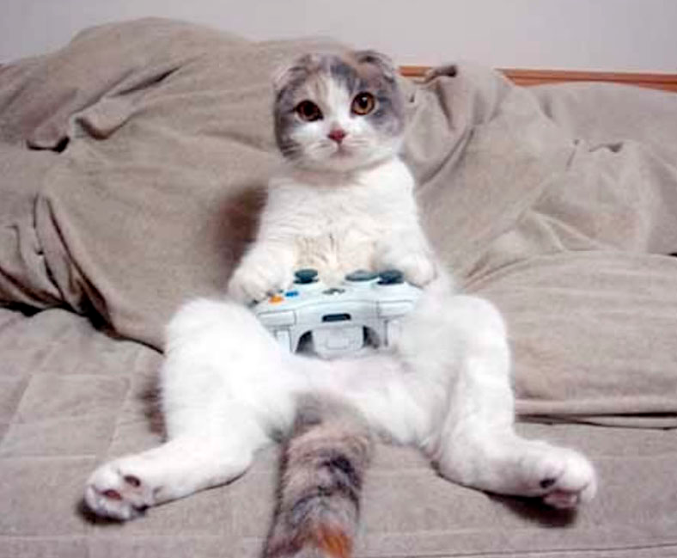
!!!!A JUGAR¡¡¡

Slide 30
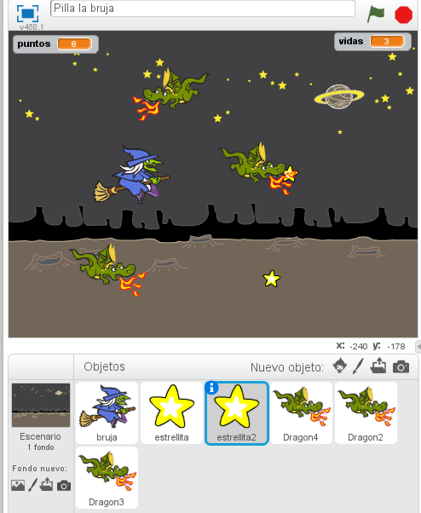
PILLA LA BRUJA

Slide 31
CREAMOS LOS PERSONAJES Y FONDO
CREAMOS UNA BRUJA
TRES DRAGONES
2 ESTRELLAS
FONDO ESPACIO

Slide 32
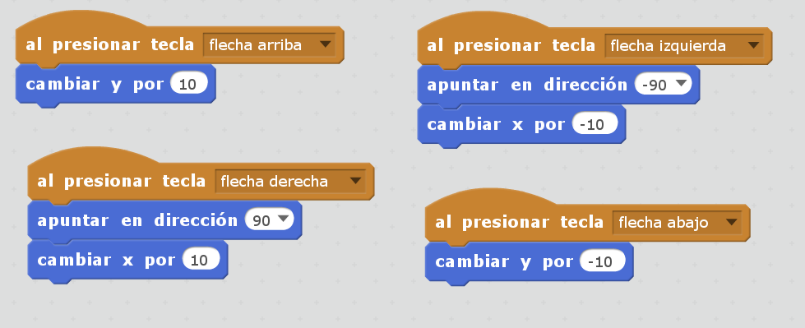
BRUJA 1/

Slide 33
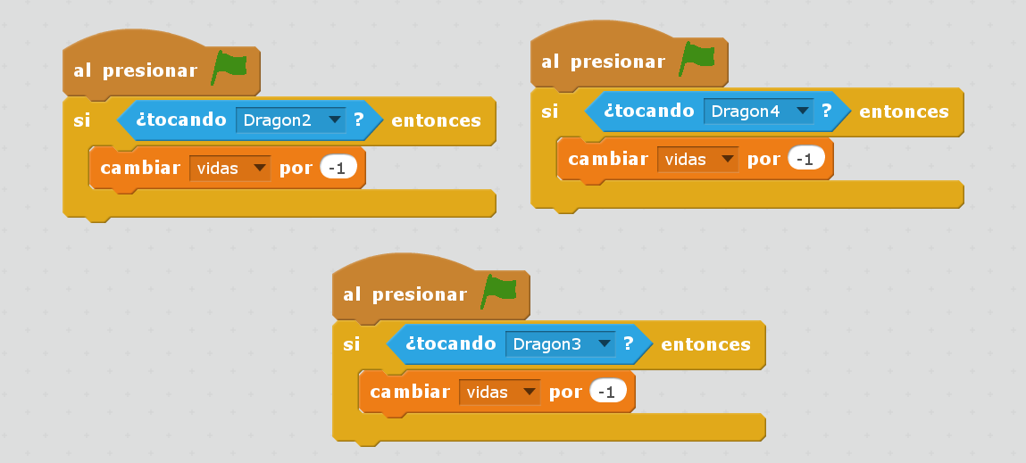
BRUJA 2

Slide 34
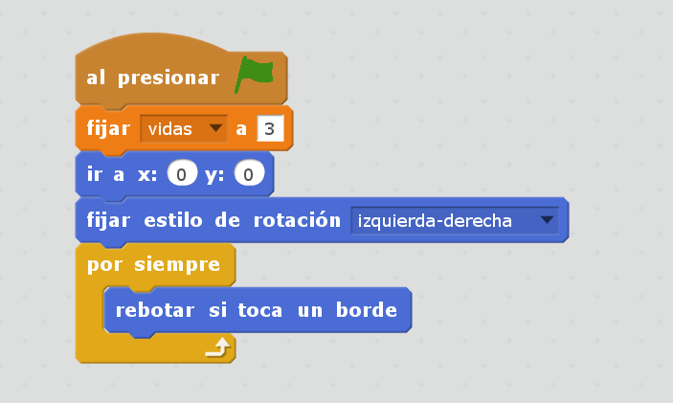
BRUJA 3

Slide 35
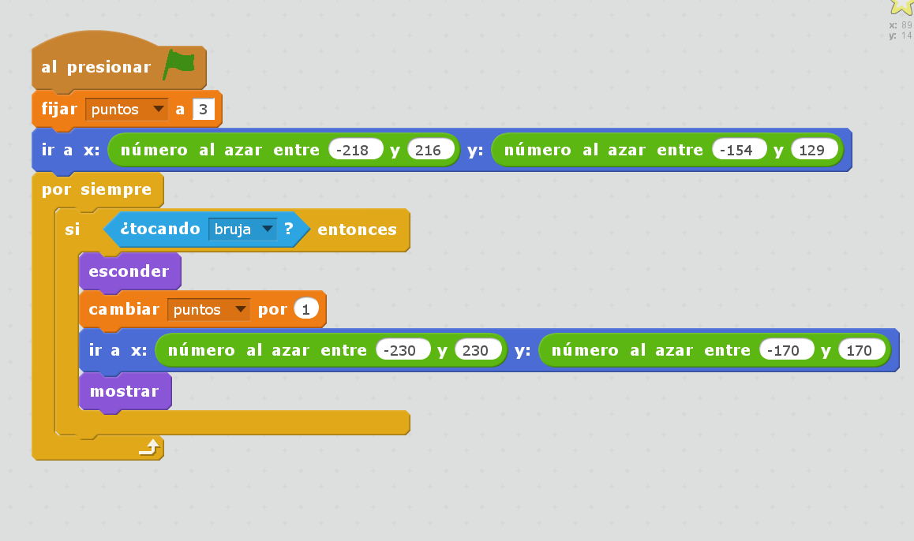
ESTRELLA

Slide 36
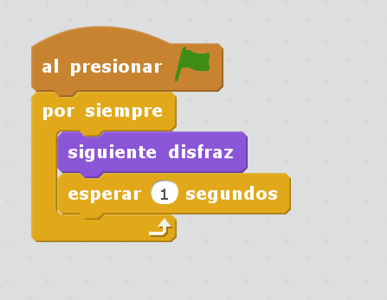
DRAGÓN 1

Slide 37
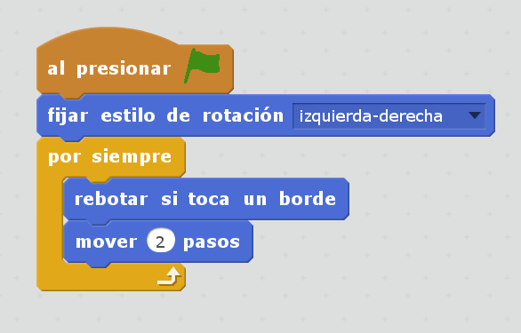
DRAGÓN 2

Slide 38
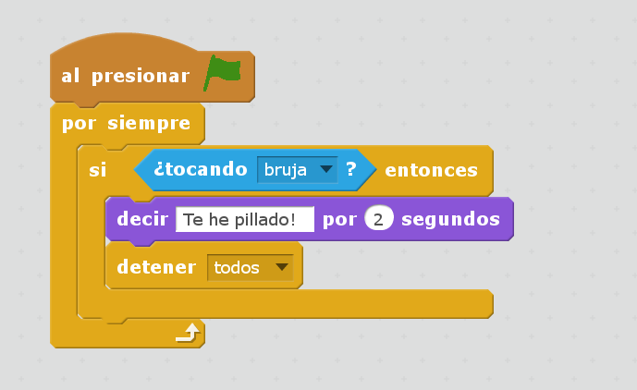
DRAGÓN 3

Slide 39

A PROBAR NUESTRO JUEGO

Slide 40
ENLACE
https://github.com/oslugr/CodeWeek2016

